Slide 1
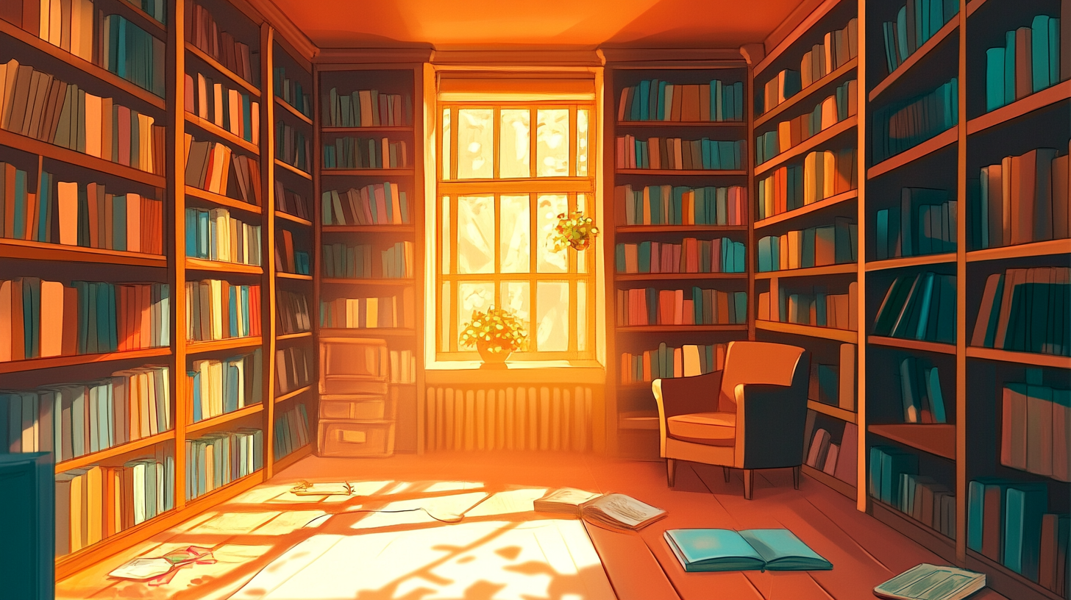

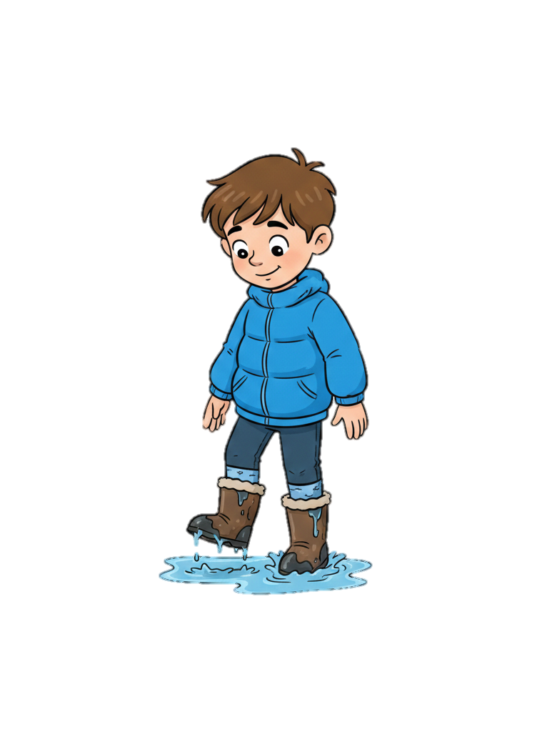
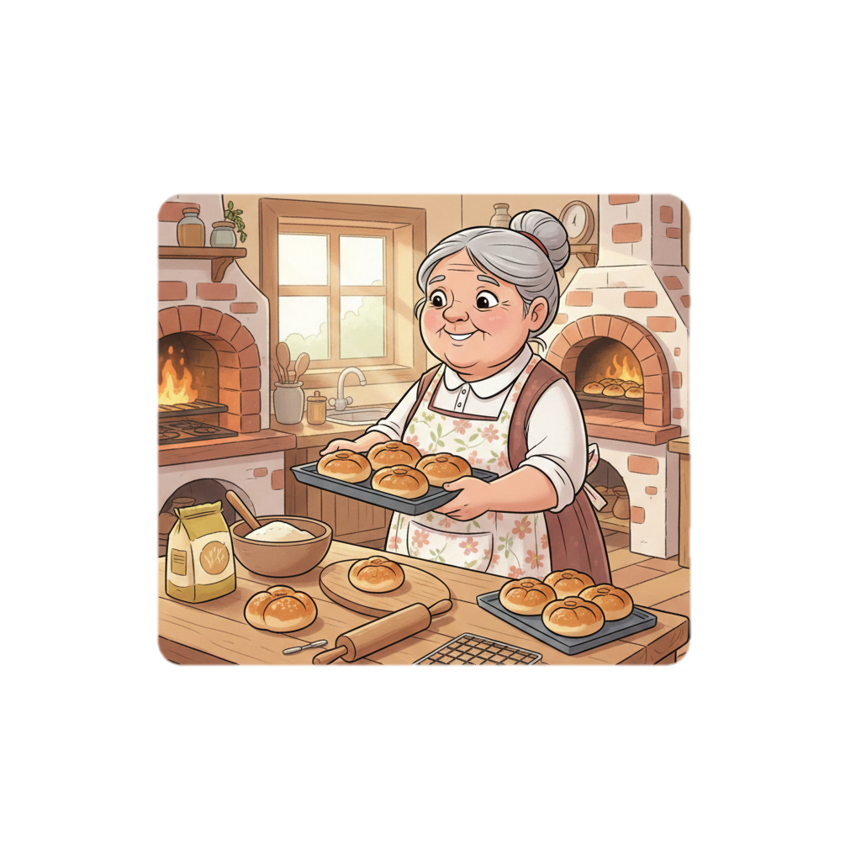

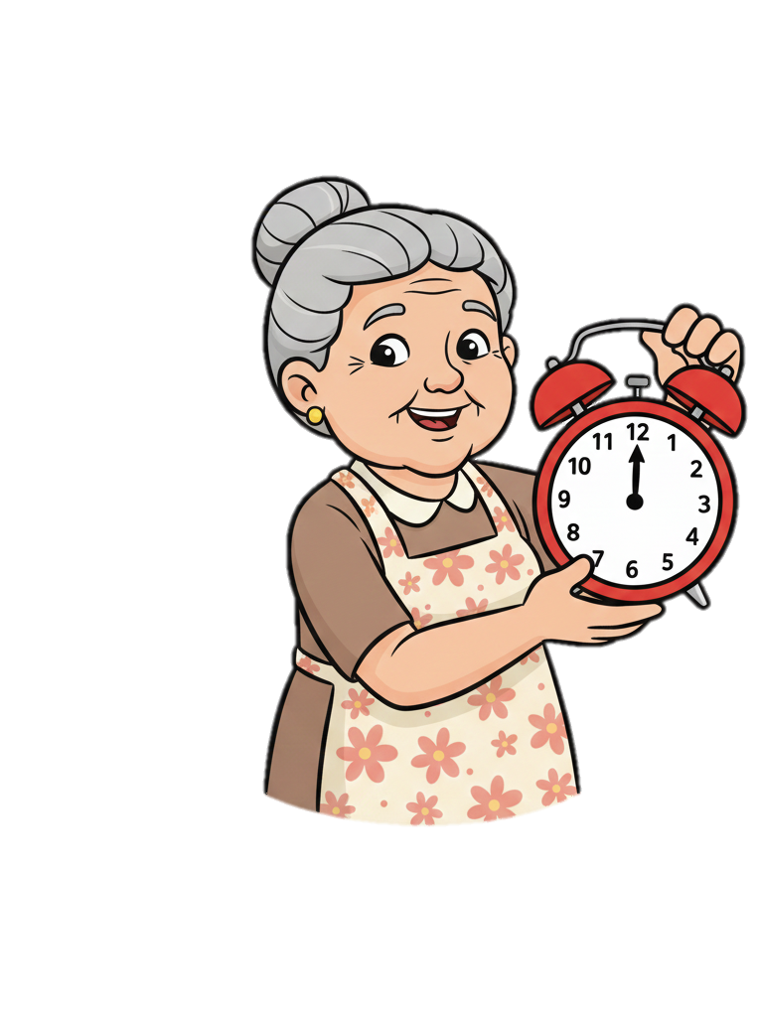
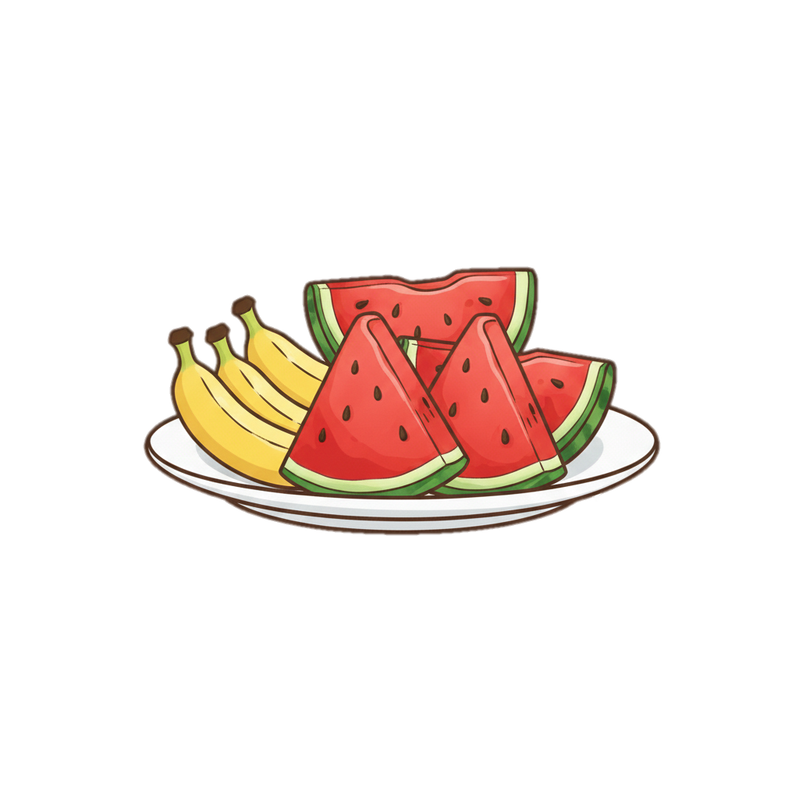

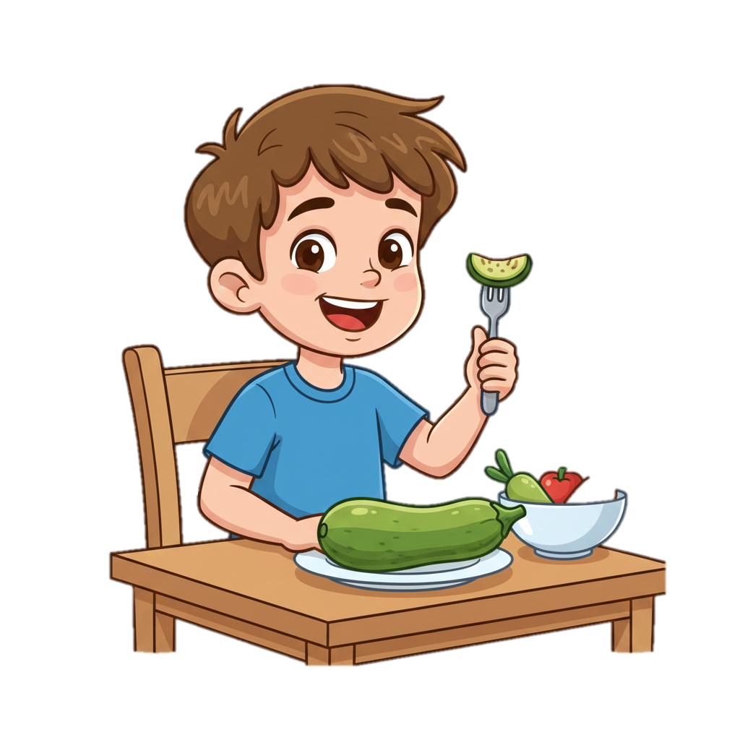

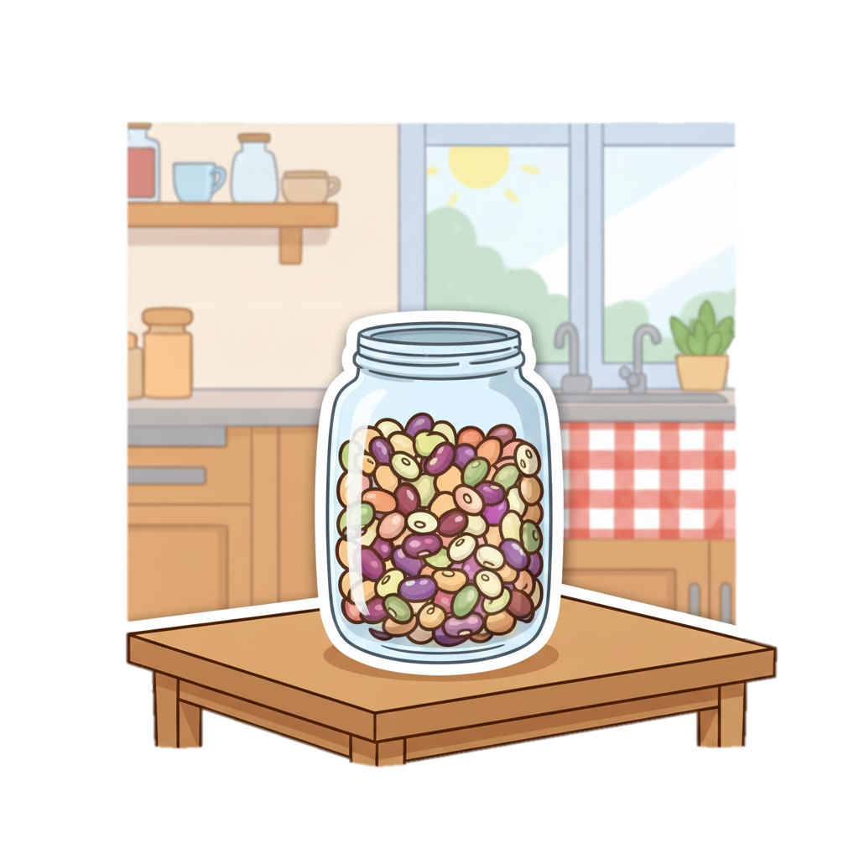
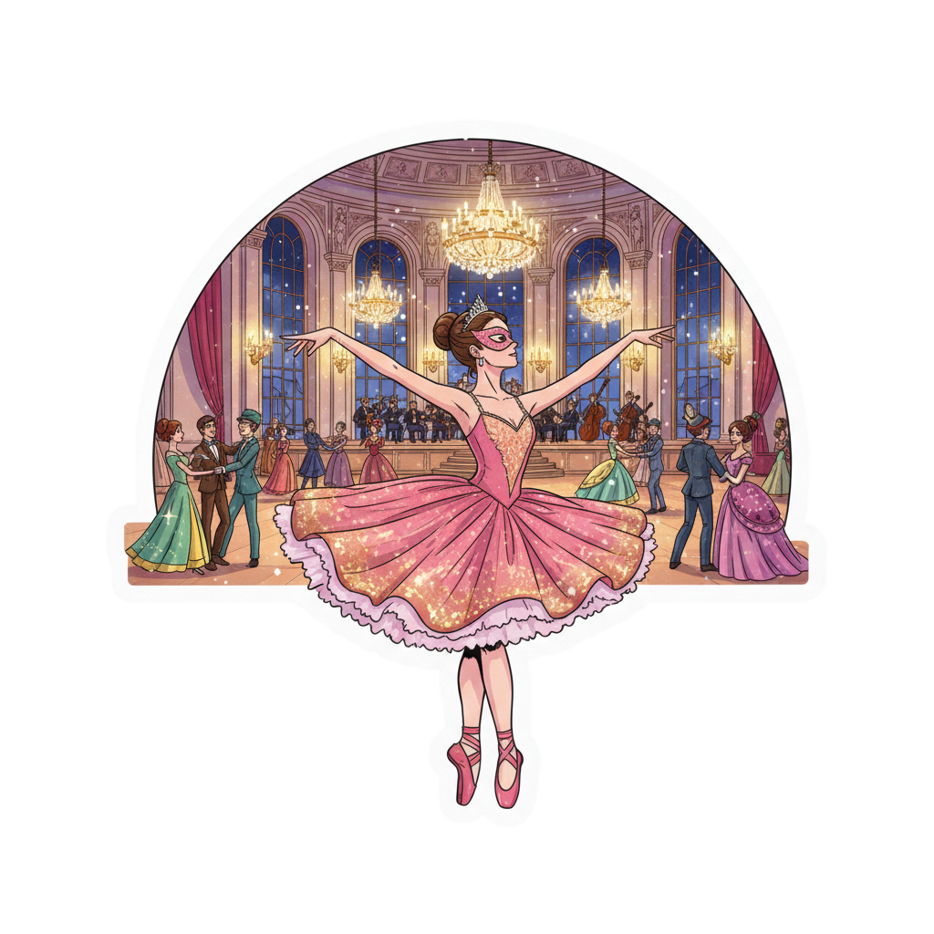

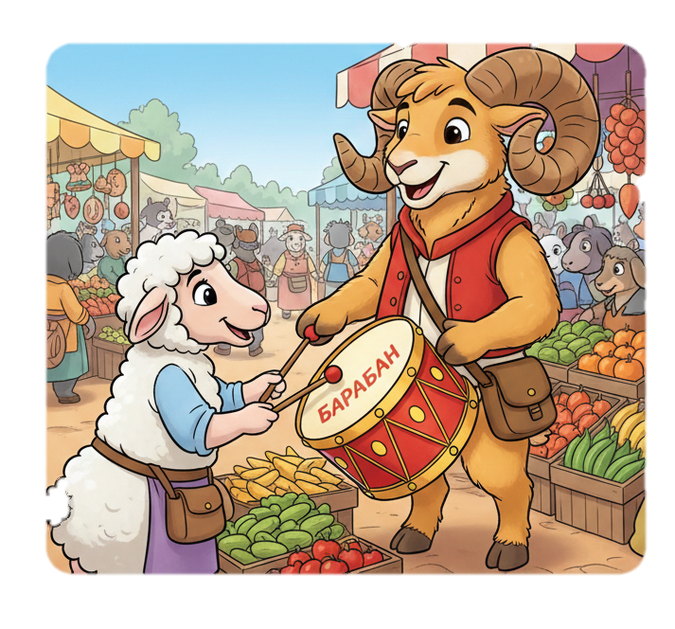


будильник.
Бабуся
чоботи.
намочив
Борис
завела
Ковбой
великий
Баран
на
купив
букет.
несе
барабан.
базарі
з
столі
На
банка
та
тарелці
кавуни.
На
стоїть
велика
бобами.
банани
лежать
Балерина
бочка.
Під
стоїть
балу.
дубом
була
на
Бабуся
булочки
з
кабачки.
Богдан
їсть
пече
абрикосами.

